Slide 1
Въведение в Unit тестването
Структури от данни - семинар 2022/2023

Slide 2
Какво е софтуерното тестване?
Софтуерното тестване е процесът, при който различни части на софтуерен продукт и неговата работа биват валидирани или верифицирани.
Тестването бива 2 основни вида:
manual
automation

Slide 3
Manual testing
Ръчно тестване на софтуера с цел търсене на дефекти. Изисква се тестер, който да играе ролята на краен потребител който да изпробва повечето потребителски случаи на софтуера с цел установяване на коректна работа.
За да се гарантира завършеност на тестването, тестера използва различни предварително измислени сценарии и техни алтернативи.

Slide 4
Automation testing
Автоматизирано тестване, което се случва чрез използване на софтуера, без да използваме директно софтуерния продукт. Това може да се случи по много начини:
чрез unit тестове - тестване на най-малката структурна единица код
чрез integration тестове - тестване на взаимодействие на няколко unit-a
чрез service тестове - тестване на взаимодействие с други системи
чрез end to end тестове - тестване на цяла функционалност
други

Slide 5
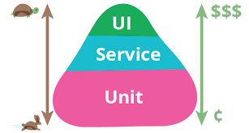
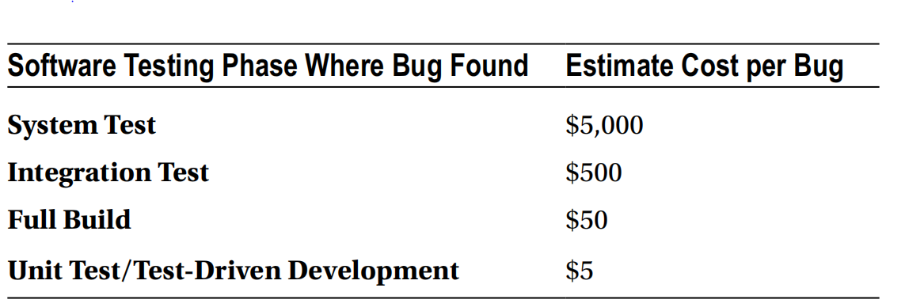
Automation testing pyramid

Slide 6
Unit тестове

Slide 7
Какво е Unit?
Възможно е да бъде цял софтуерен модул, но най-често говорим за функция или процедура. В ООП може да е тестване на цял клас или негов метод. Целта на този вид тестване е да ни покаже че отделните структурни единици работят правилно и могат да бъдат използвани в по комплексната логика.

Slide 8
The three hardest things in software development are:
Cache invalidation
Naming things
Oh, and off-by-one errors.

Slide 9
Стандарти за именуване на Unit тест
operation_whenConditions_generatesResult
Пример: runEngine_withWrongFuel_fails
operation_shouldGenerateResult_whenCondition_isPresent
Пример: runEngine_shouldFail_whenWrongFuel_isProvided
resultOccurs_ifCondition_isPresent
Пример: engineFails_ifWrongFuel_isProvided

Slide 10
Структуриране на unit тест
Има 3 задължителни част
Given
When
Then
или
Arrange
Act
Assert

Slide 11
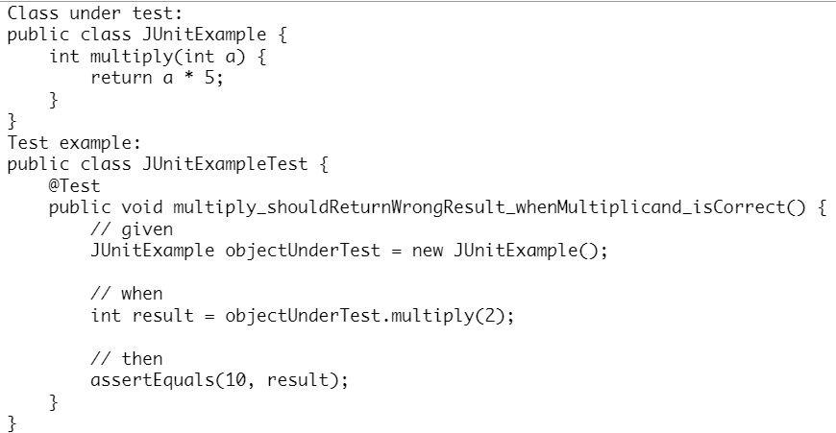
Пример:

Slide 12
Given/Arrange фаза
Частта на теста в която се извършва подготовката на входните данни използвани за теста. Всички променливи и константи се инициализират в тази фаза.
Пример: Given/Arrange фаза на тест на празен едносвързан списък
Node<T>* objectUnderTest = nullptr;

Slide 13
When / Act
Частта на теста в която се извършва действието (извикването на метода), който искаме да изтестваме. Това е “operation” от стандартите за именуване споменати по-рано.
Пример: When/Act фаза на тест за добавяне на елемент към списък в началото
objectUnderTest.push(newElement);

Slide 14
Then / Assert
Частта на теста в която се извършва валидация че поведението е произвело желаният резултат. Тест без тази фаза не тества нищо, просто увеличава test coverage-a (какъв процент от кода която е включена в тестовете)
Пример: Then / Assert фаза на тест за добавяне на елемент към списък в началото
assert(objectUnderTest.size()==1);

Slide 15
Конвенции при писане на тестове свързани с именуването, четимостта и структурата
Използвайте objectUnderTest или componentUnderTest за име на обекта, който тестваме
Използвайте builderPattern при конструиране на сложни обекти
Използвайте променливи за стойности които не дават достатъчно контекст (празни низове, литерали, nullptr и други)
Един тест трябва да тества точно едно нещо и трябва да не минава по една единствена причина (SOLID принципите важат и за тестовете)
Ако това което тестваме връща резултат проверете дали е желания
Ако това което тестваме не връща резултат - верифицираме че дадени методи са извикани

Slide 16
Важно!
Винаги преди да напишем тест трябва да сме сигурни че би могъл да не мине (с различни входни данни)
Тестовете не трябва да гърмят никога освен при промяна на поведението
Бизнес логиката не трябва да присъства в тестовете
Пример: private методи да се копират от production кода в тестовете
Пример: if проверки и цикли

Slide 17
Test Driven Development

Slide 18
Какво е Test Driven Development (TDD)?
Начин на софтуерна разработка при която писането на тестовете се случва преди писането на production кода. Този тип разработка има следните стъпки:
Добавяне на тест.
Пускаме всички тестове. Новия тест трябва да не мине.
Пишем най-простата имплементация така че теста да мине.
Пускаме всички тестове. Всички тестове трябва да минат.
Преработваме кода за четимост и maintainability.

Slide 19
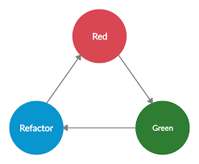
TDD фази

